Slide 1
Лекция 3: ОЦЕНКА И ОБЕСПЕЧЕНИЕ БЕЗОШИБОЧНСТИ ДАННЫХ
Вычисление вероятностей наличия ошибок на выходе информационной цепи
Вычисление вероятностей наличия ошибок на выходе параллельной информационной цепи
Сравнение информационных цепей по безошибочности данных при различных способах контроля
Выбор оптимальной кратности резервирования обработки информации
Сравнение ТППД с локальным контролем и резервной обработкой данных по критерию безошибочности данных
Оценка безошибочности данных ИЦ типового ТППД
Оценка безошибочности данных ТППД с операциями обобщения
Влияние параметров ИЦ типового ТППД на безошибочность данных

Slide 2
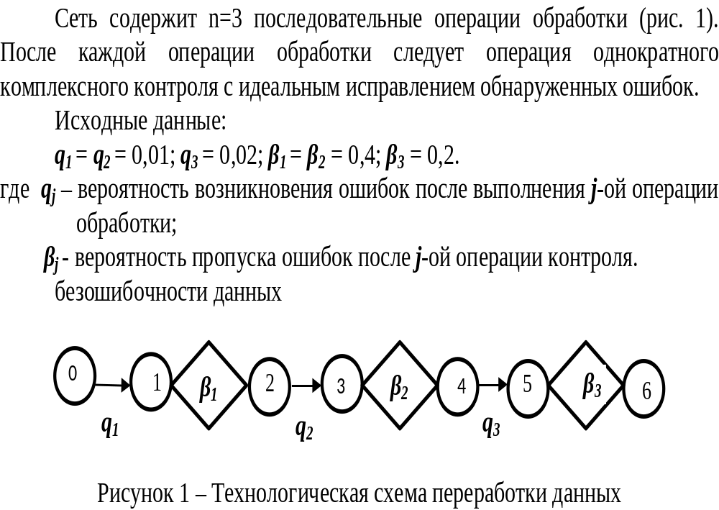
1. Вычисление вероятностей наличия ошибок на выходе информационной цепи

Slide 3
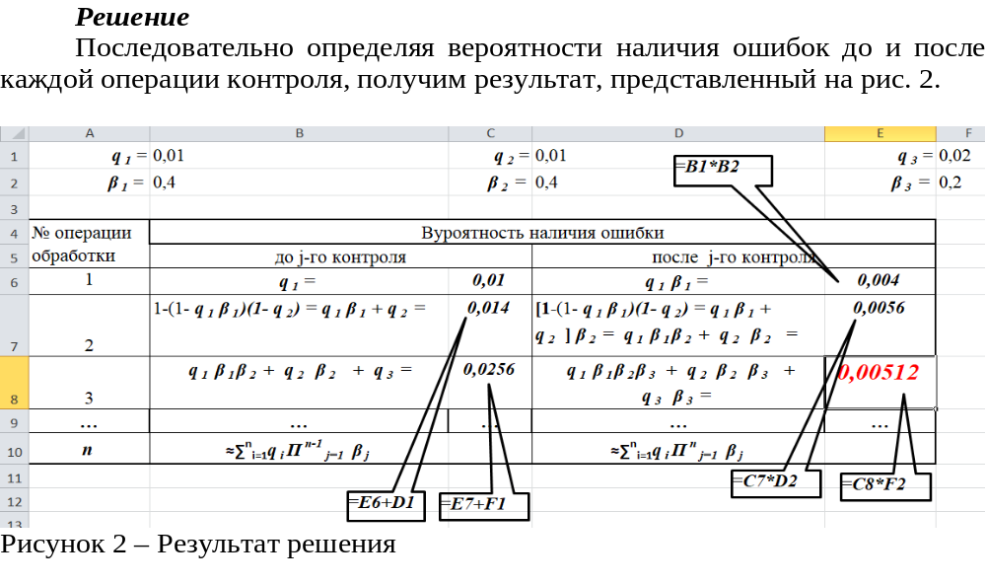
1. Вычисление вероятностей наличия ошибок на выходе информационной цепи

Slide 4
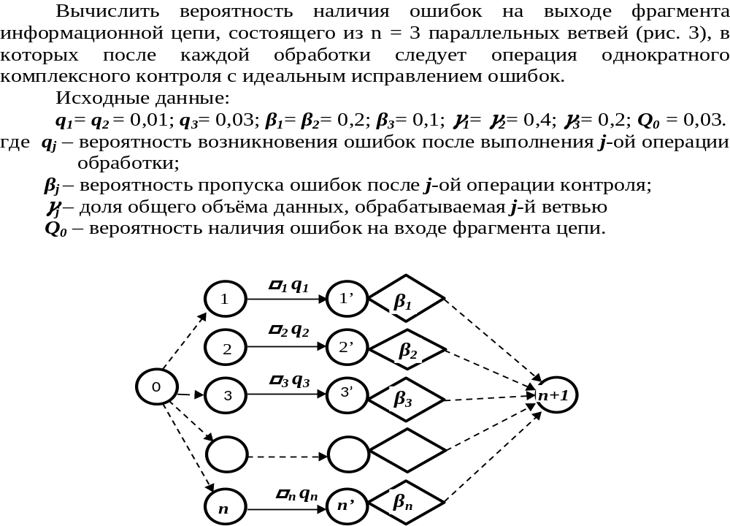
2. Вычисление вероятностей наличия ошибок на выходе параллельной информационной цепи

Slide 5
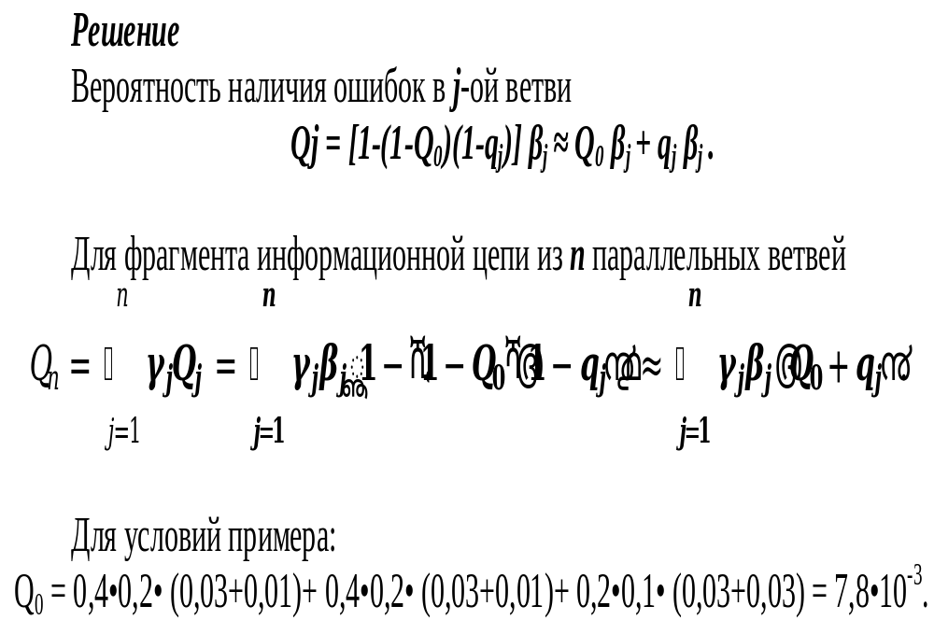
2. Вычисление вероятностей наличия ошибок на выходе параллельной информационной цепи

Slide 6
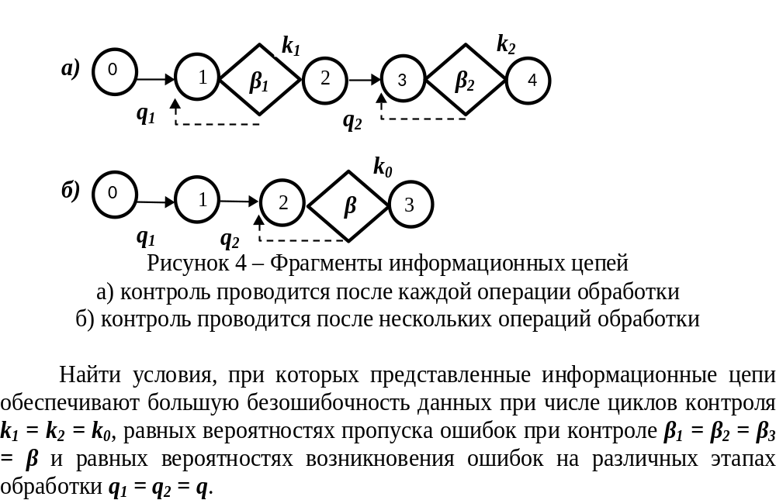
3. Сравнение информационных цепей по безошибочности данных при различных способах контроля

Slide 7
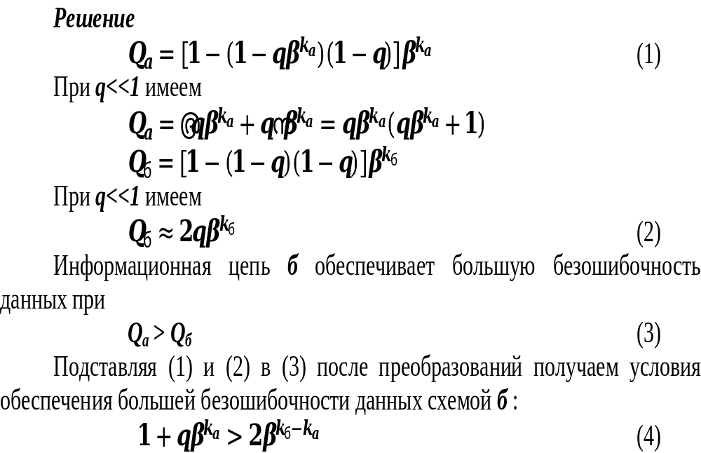
3. Сравнение информационных цепей по безошибочности данных при различных способах контроля

Slide 8
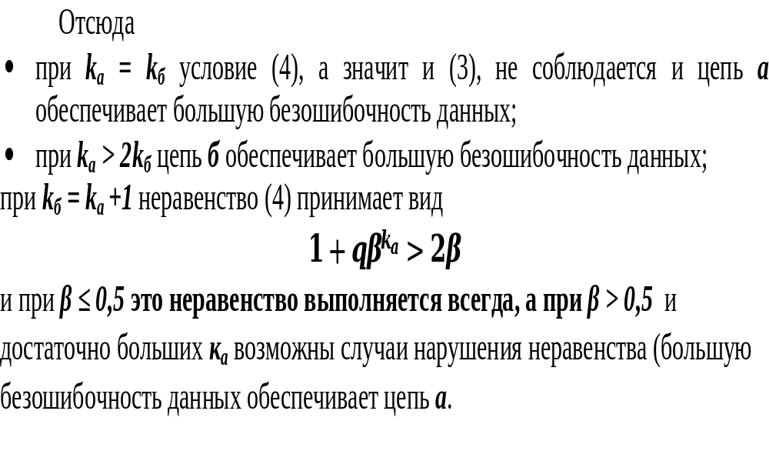
3. Сравнение информационных цепей по безошибочности данных при различных способах контроля

Slide 9
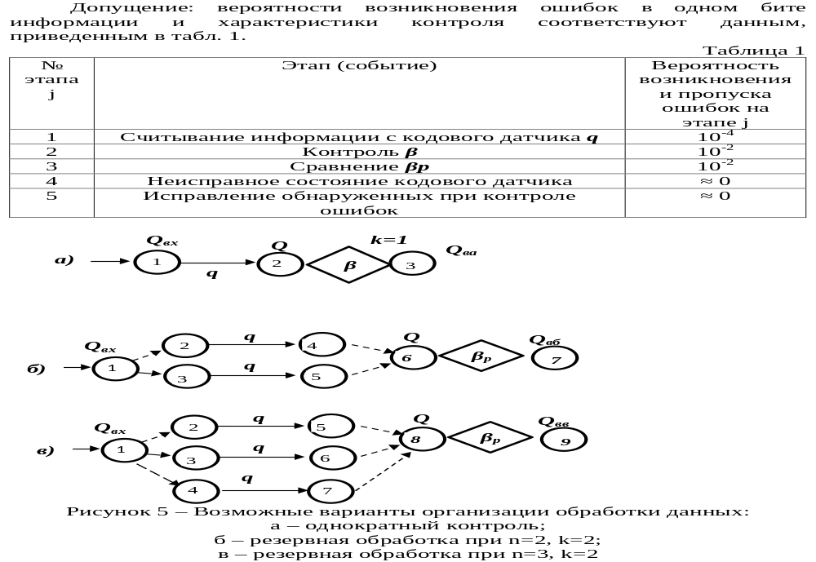
4. Выбор оптимальной кратности резервирования обработки информации

Slide 10
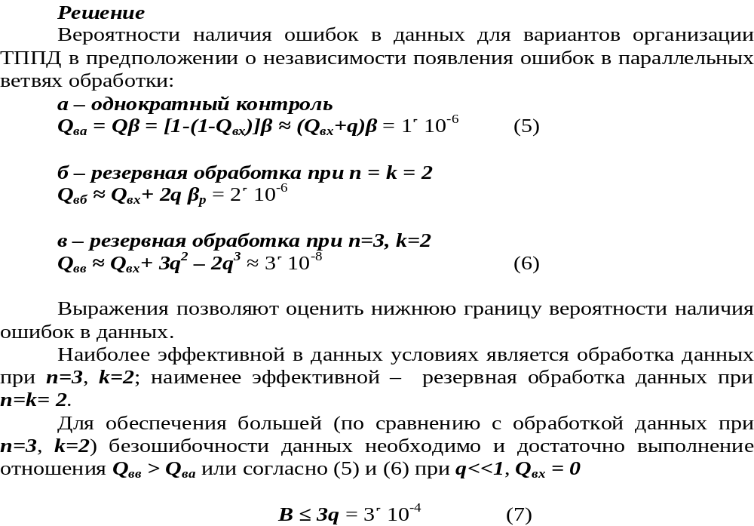
4. Выбор оптимальной кратности резервирования обработки информации

Slide 11
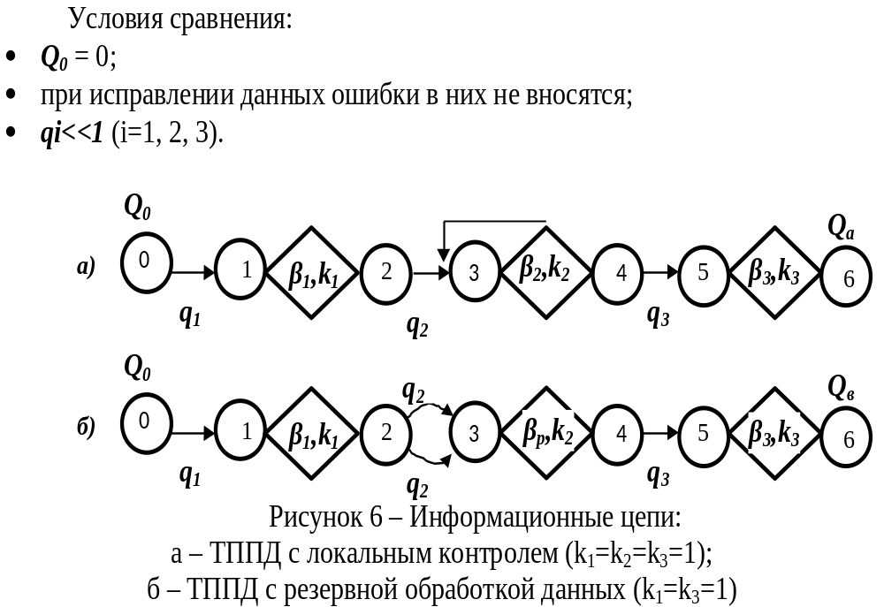
5.Сравнение ТППД с локальным контролем и резервной обработкой данных по критерию безошибочности данных

Slide 12
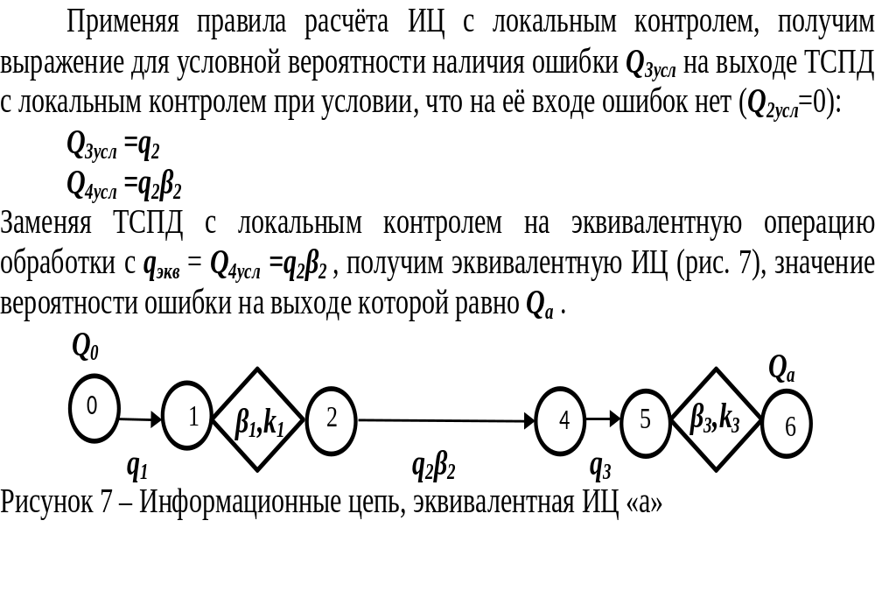
5.Сравнение ТППД с локальным контролем и резервной обработкой данных по критерию безошибочности данных

Slide 13
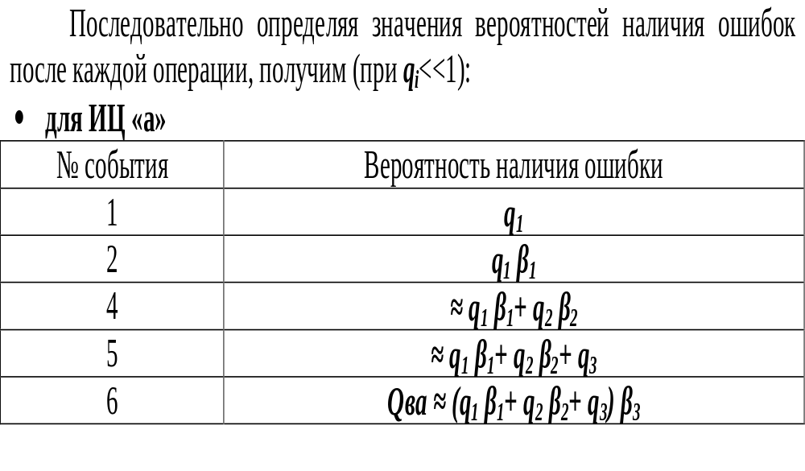
5.Сравнение ТППД с локальным контролем и резервной обработкой данных по критерию безошибочности данных

Slide 14
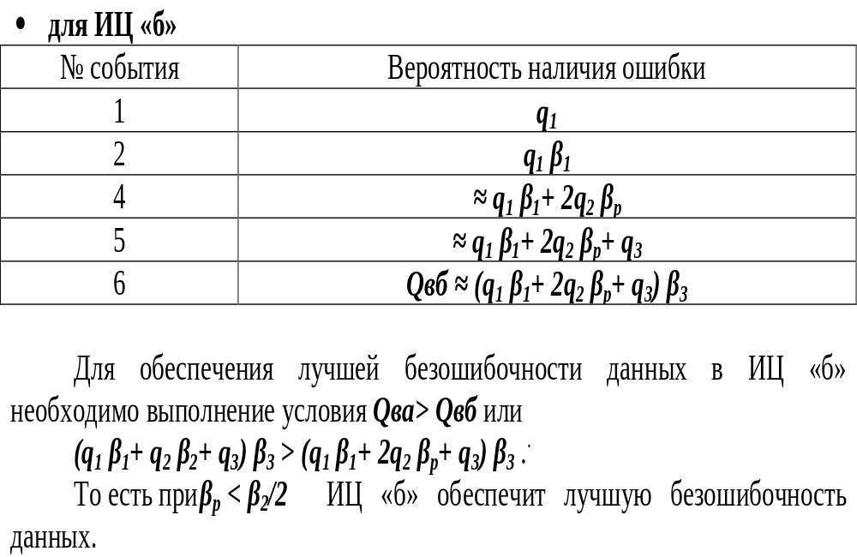
5.Сравнение ТППД с локальным контролем и резервной обработкой данных по критерию безошибочности данных

Slide 15
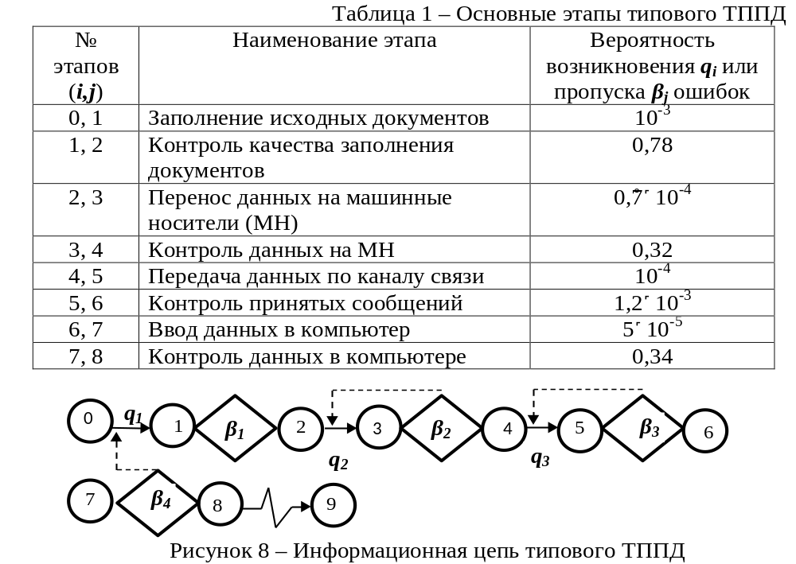
6. Оценка безошибочности данных ИЦ типового ТППД

Slide 16
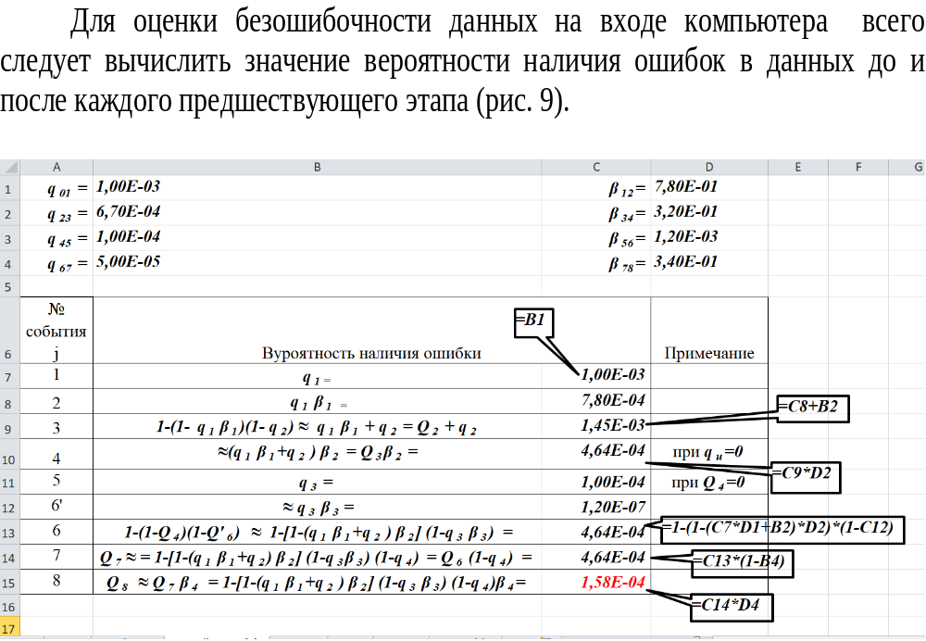
6. Оценка безошибочности данных ИЦ типового ТППД

Slide 17
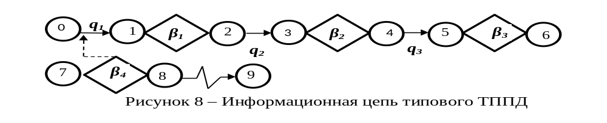
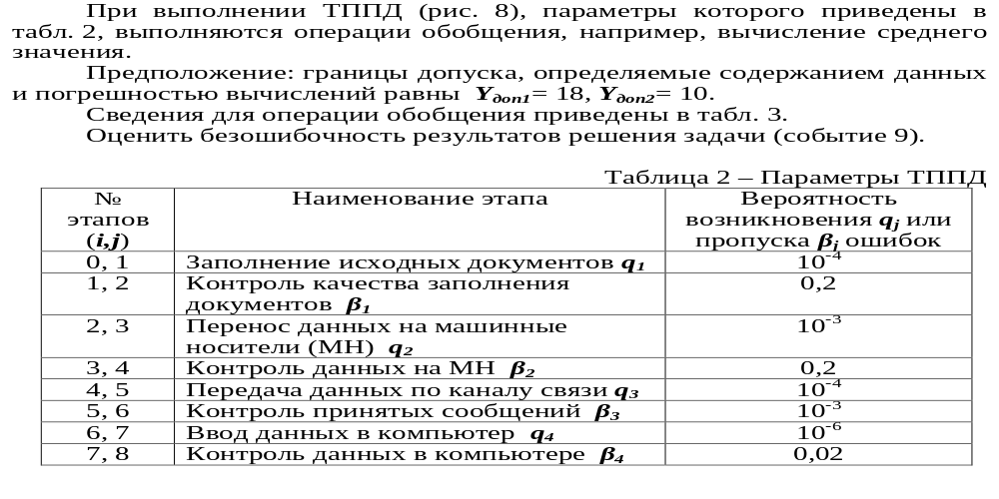
7. Оценка безошибочности данных ТППД с операциями обобщения

Slide 18
7. Оценка безошибочности данных ТППД с операциями обобщения
Таблица 3 – Характеристики входных данных
Характеристики входных данных |  | Операция обобщения Y= Σ_{i=1}^{n} X_{i} /n
X₁ | m_{x1} | 10
 | σ_{x1} | 1
X₂ | m_{x2} | 12
 | σ_{x2} | 2
X₃ | m_{x3} | 16
 | σ_{x3} | 2
X₄ | m_{x4} | 19
 | σ_{x4} | 3
X₅ | m_{x5} | 15
 | σ_{x5} | 2

Slide 19
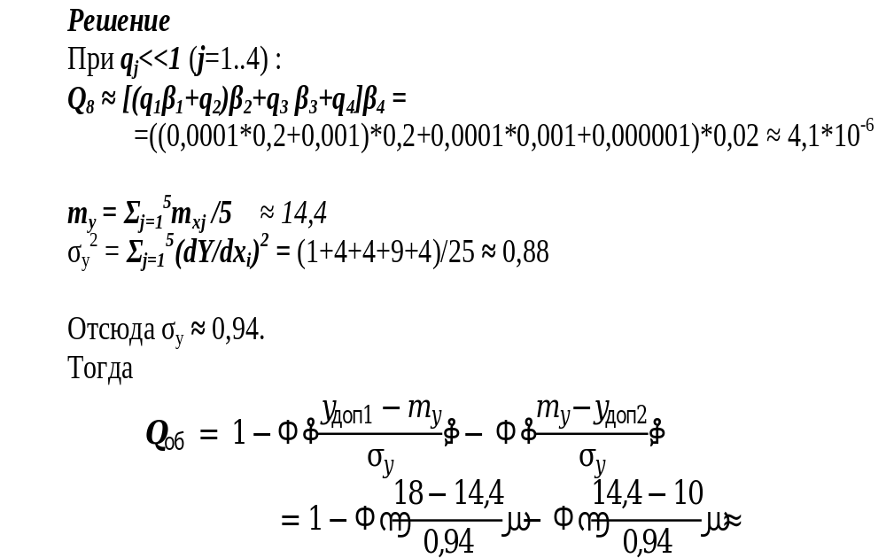
7. Оценка безошибочности данных ТППД с операциями обобщения

Slide 20
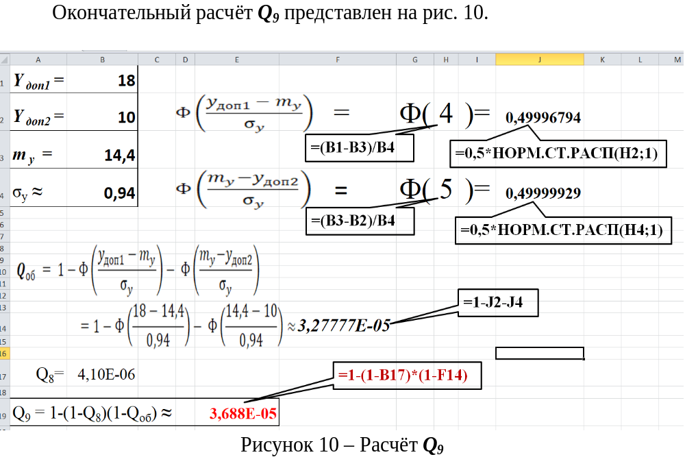
7. Оценка безошибочности данных ТППД с операциями обобщения

Slide 21
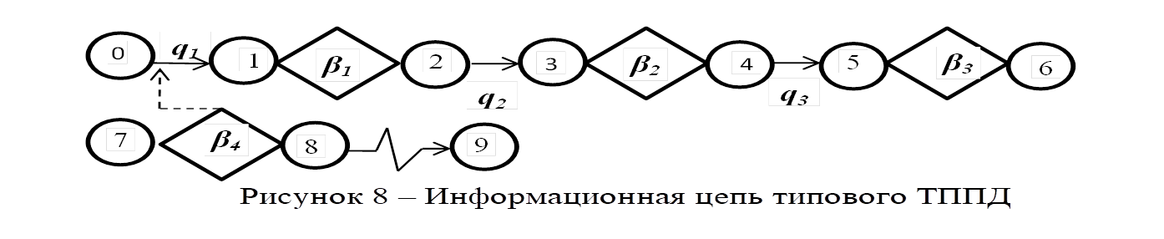
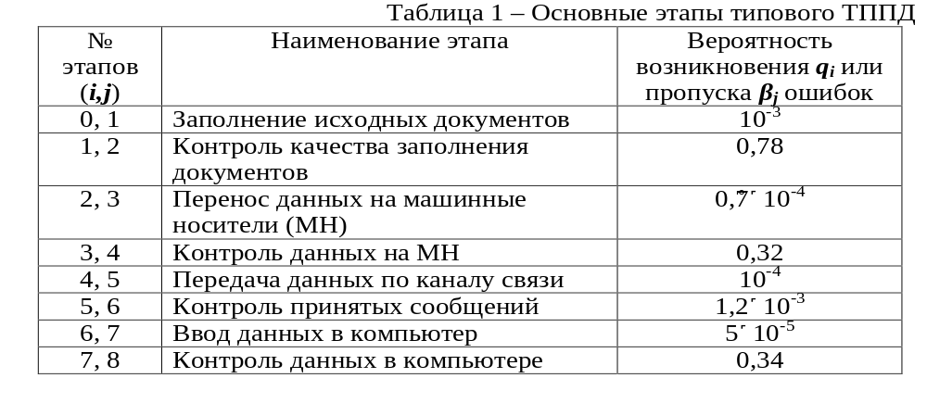
8. Влияние параметров ИЦ типового ТППД на безошибочность данных

Slide 22
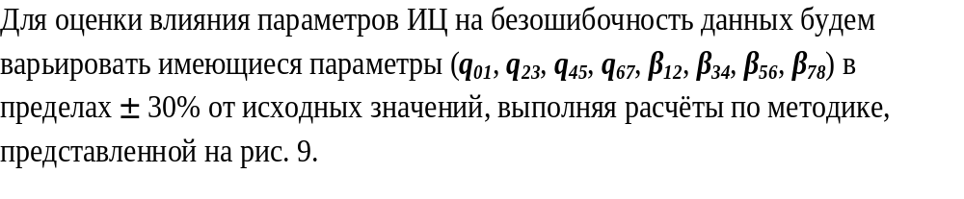
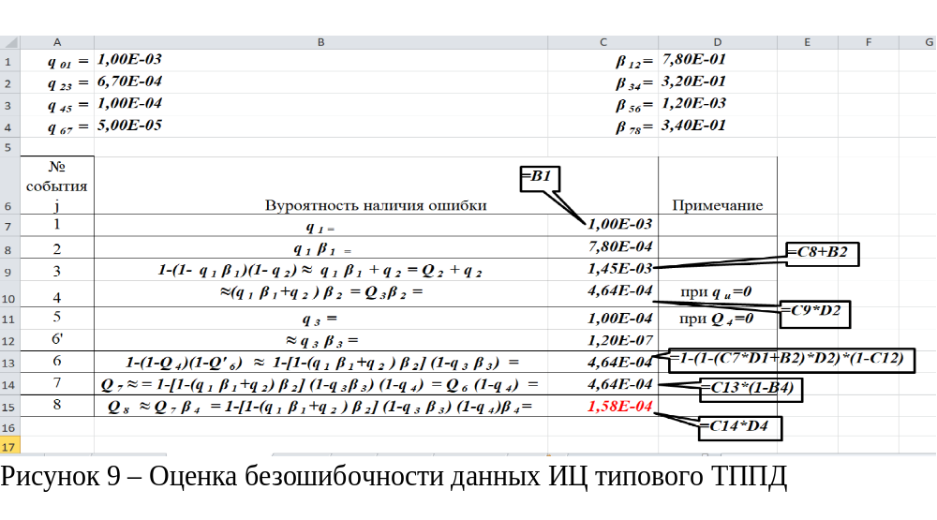
8. Влияние параметров ИЦ типового ТППД на безошибочность данных

Slide 23
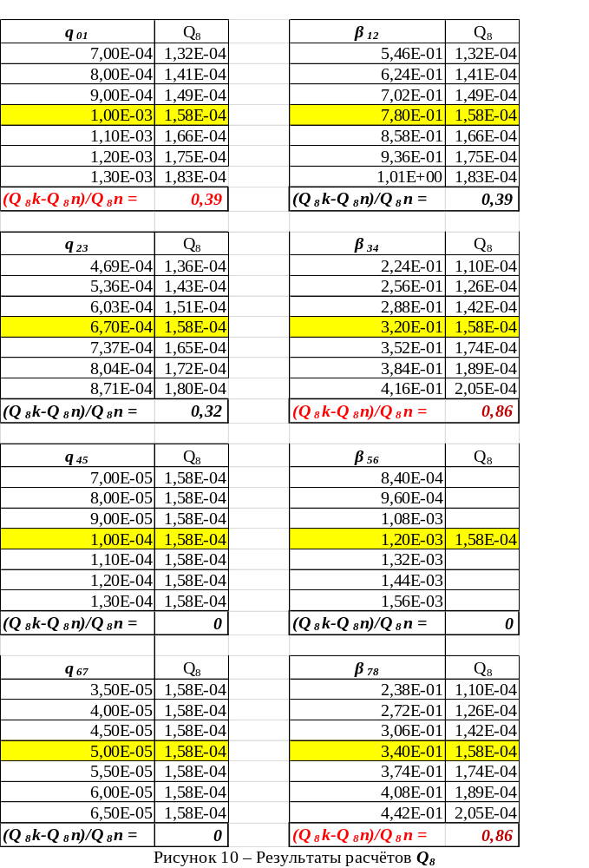
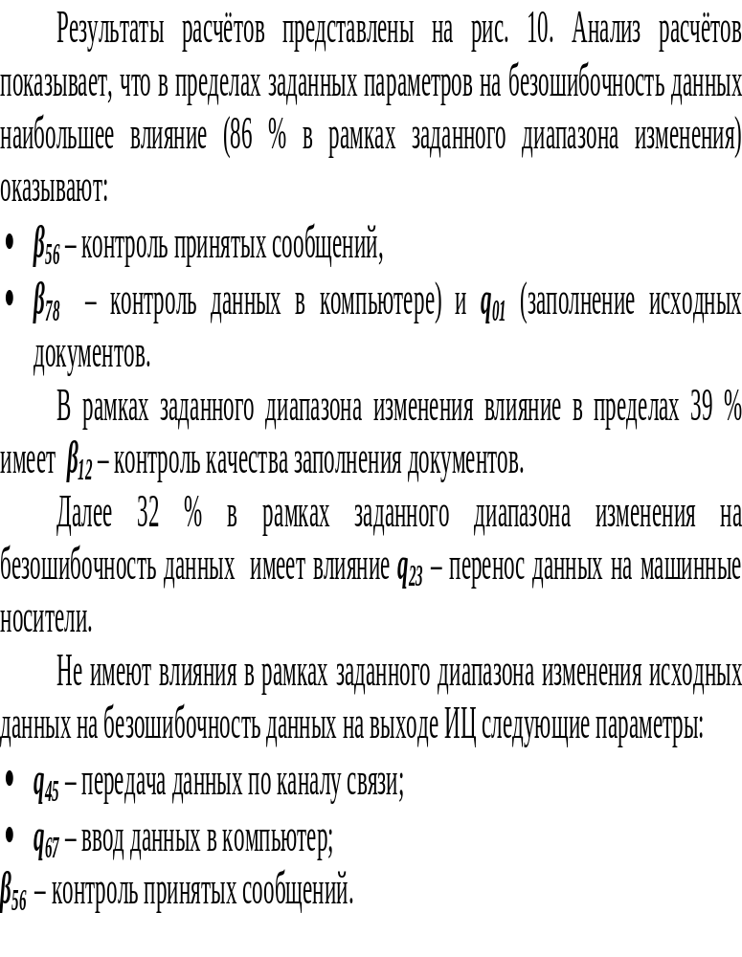
8. Влияние параметров ИЦ типового ТППД на безошибочность данных

